Slide 1

제2부 역사의 교훈
2. 아테네 대 스파르타
3. 500년
4. 영국 대 독일

Slide 2
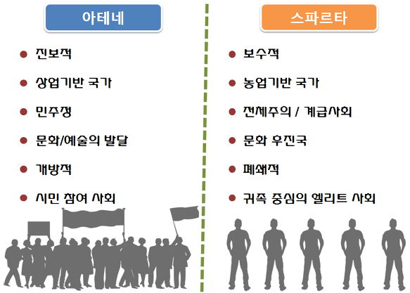
2. 아테네 VS 스파르타

Slide 3

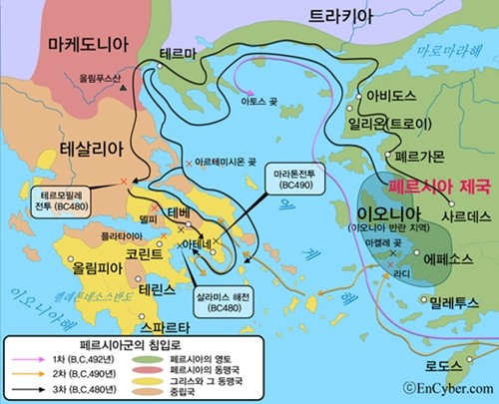
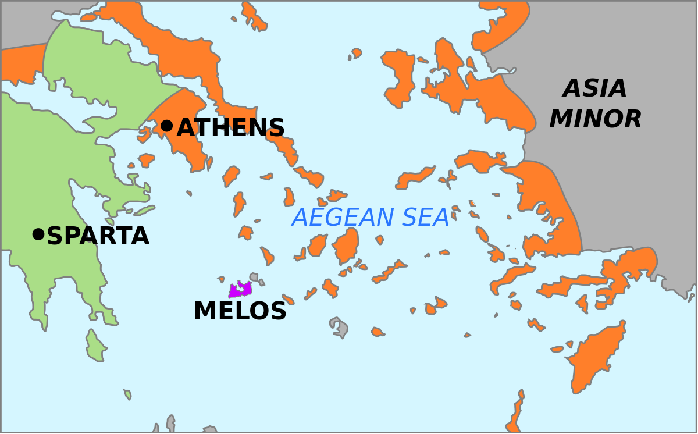
페르시아 전쟁

Slide 4
고대 그리스 시대 상황과 3대 철학자
정체 | 클레이스테네스 개혁 508 후 민주주의∼ |  |  |  |  |  |  |  |  | 마케도니아 왕정 338∼
사건 |  | 페르시아 전쟁 450∼499 | 페리클레스 황금시대 |  | 펠로폰네소스 전쟁 431∼404 |  |  |  |  |  | 알렉산더 사망 323
철학자 |  |  |  | 소크라테스 470∼399
 |  |  |  |  |  | 플라톤 427∼347
 |  |  |  |  |  |  |  |  | 아리스토텔레스 384∼322

Slide 5
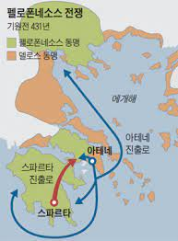
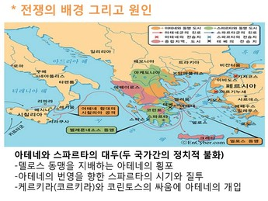

Slide 6
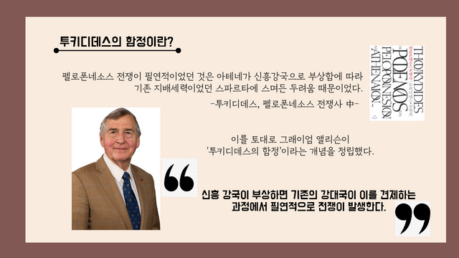


Slide 7
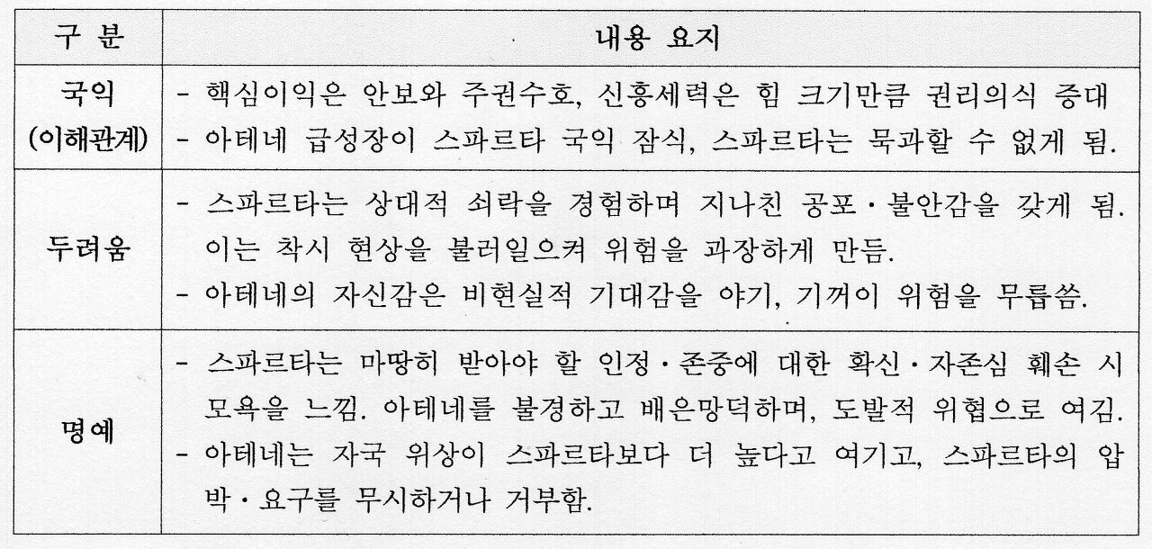
전쟁의 원인

Slide 8
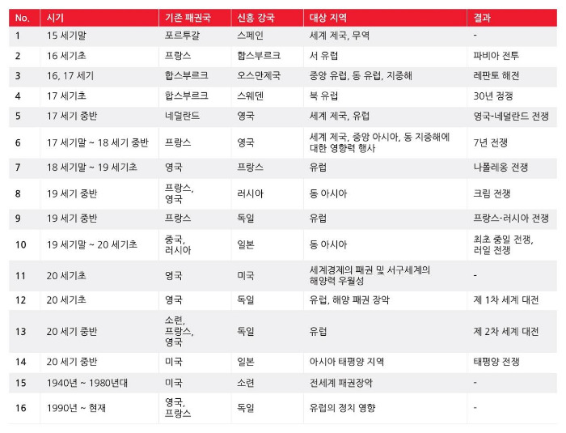

3.
500년의
교훈

Slide 9
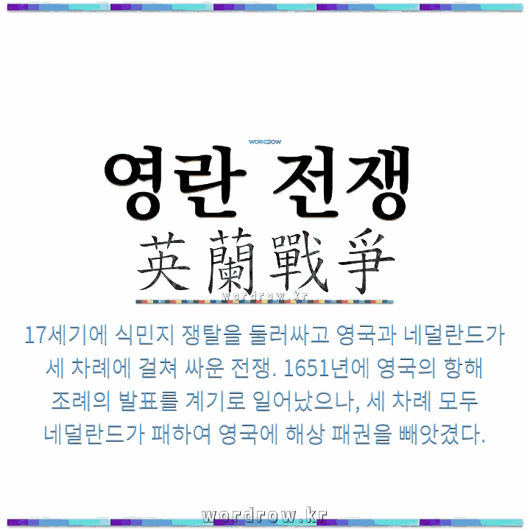
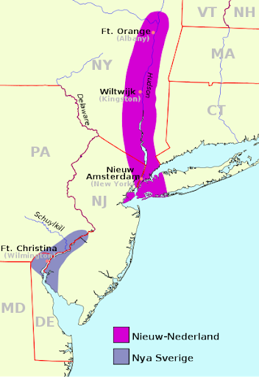
영국의 네덜란드로부터 뉴욕 취득
베스트팔렌 조약(1648): 합스부르크(스페인)로부터 독립
명예혁명(1688):
월리엄 & 메리

Slide 10
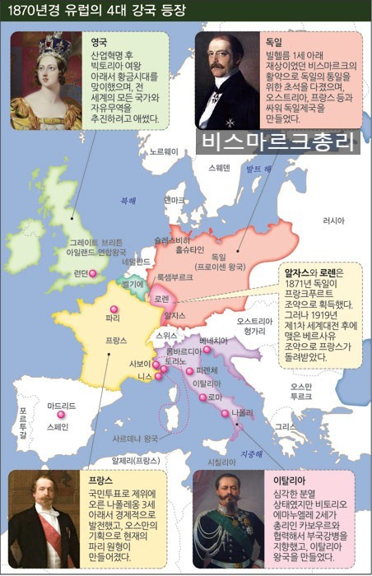
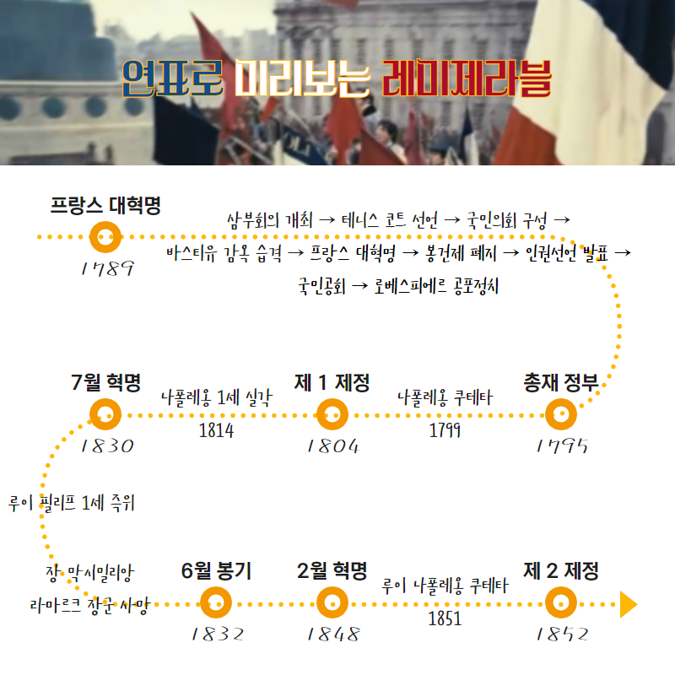
보불전쟁

Slide 11

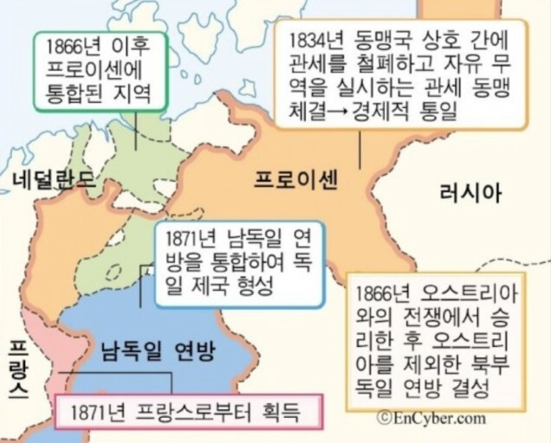

Slide 12
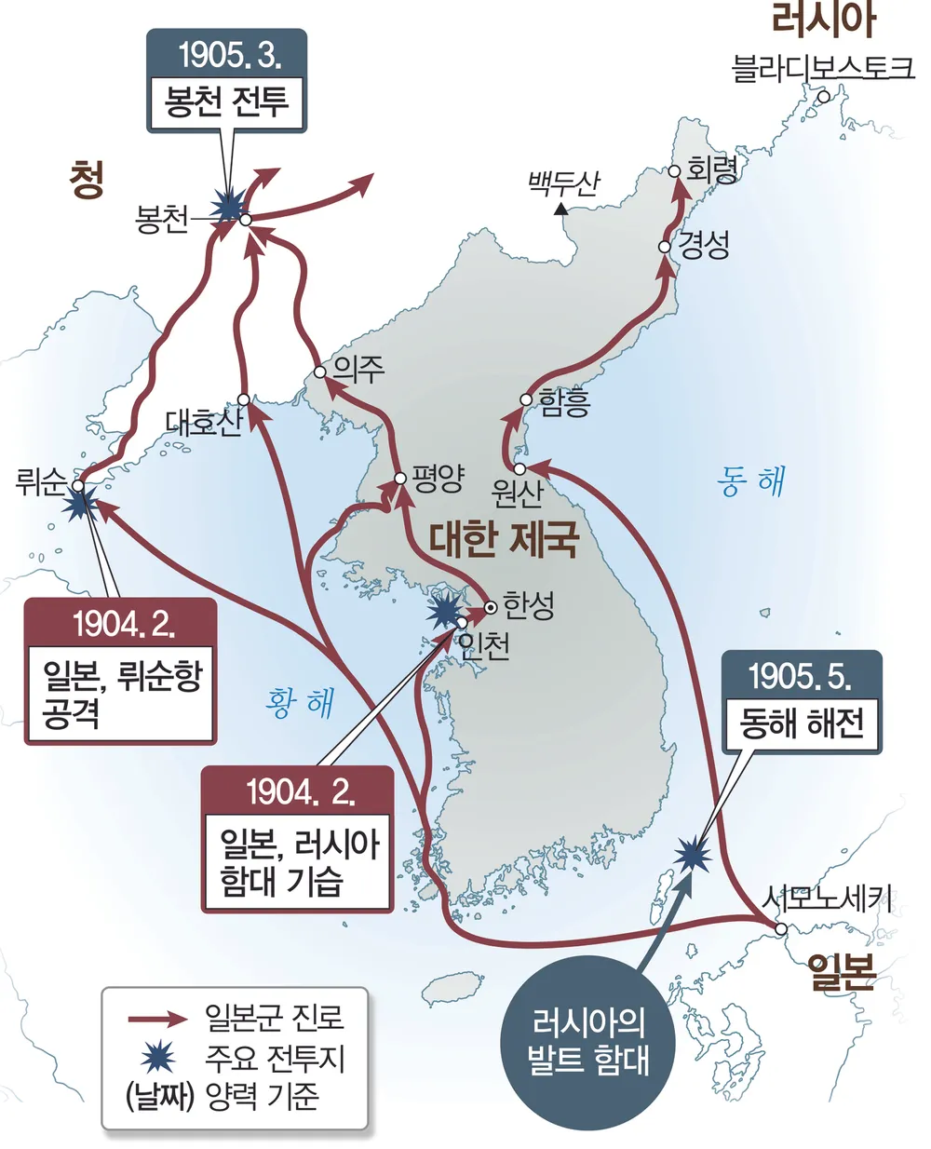
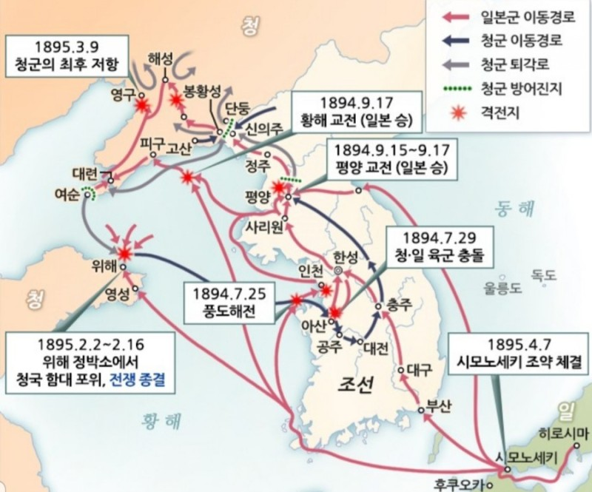
3국(러시아, 프랑스, 독일) 간섭에 대항
청일전쟁과 노일전쟁
한반도에서 중국의 영향력을 퇴출
포츠머스 조약으로 러시아 축출

Slide 13
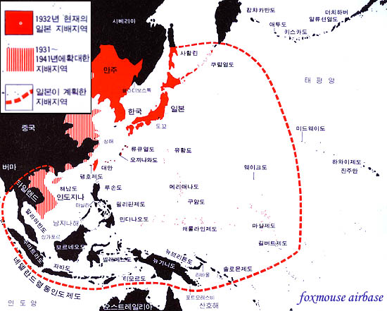
대동아공영권
제2차 대전:
미국 대 일본
미국의 석유, 철강 등
군수물자에 대한 통제
진주만
공습

Slide 14
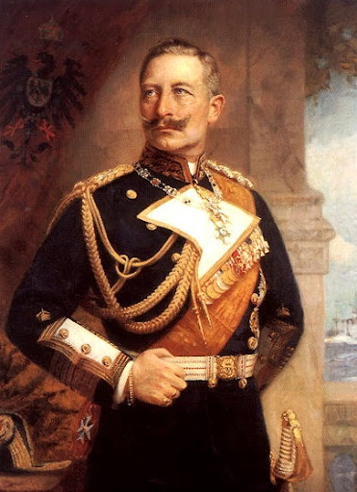
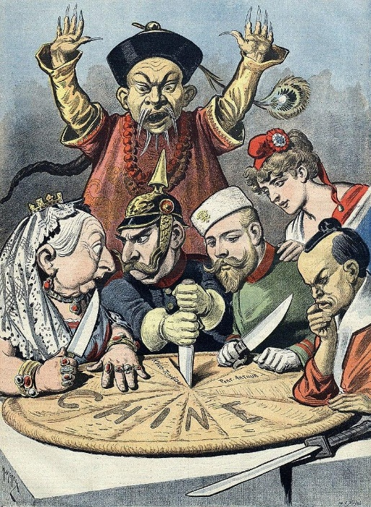
4. 영국 대 독일의 군비경쟁
1871년 보불전쟁 이후, 독일의 산업 및 경제력이 급성장
1910년에는 독일의 GDP가 영국을 능가. 영국의 패권에 도전
1890년대 중반부터 빌헬름 2세는 영국 해군과 해군 군비 경쟁
1906년 HMS 드레드노트의 건조
영국과 독일 사이의 군비 경쟁은 유럽 전역으로 경쟁이 확장
1908년부터 1913년까지 유럽 국가의 군비 지출은 50% 상승

Slide 15
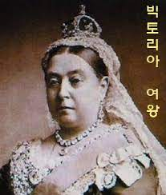
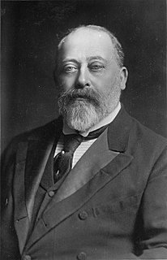
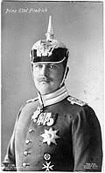
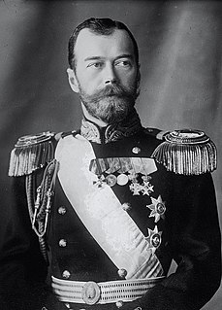
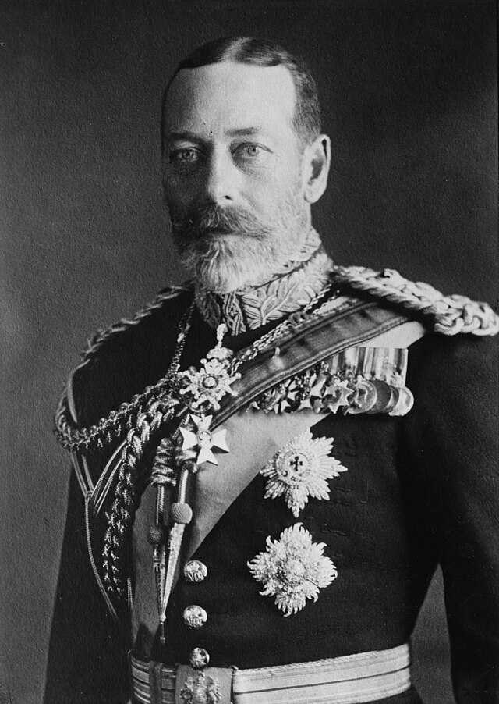
(1837년 ~ 1901년 )
자식 9명, 손주 42명
에드워드7세:1901년 ~ 1910년
조지4세:1910년~1936년
빌헬름2세: 1888년~1918년
니콜라이2세:1894년~ 1917년

Slide 16
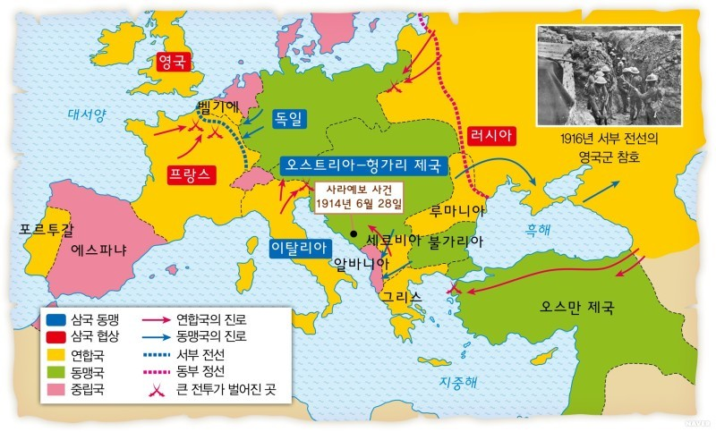
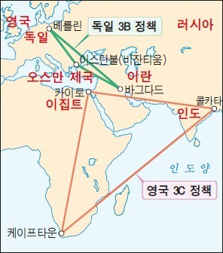

Slide 17
독일제2제국 해체: 베르사유 조약,
오스트리아-헝가리 제국 해체
오스만 제국 해체
20세기의 소용돌이 속으로
소수 민족 독립
제2차 대전
중동의 파편화..이스라엘 건국

